Slide 1
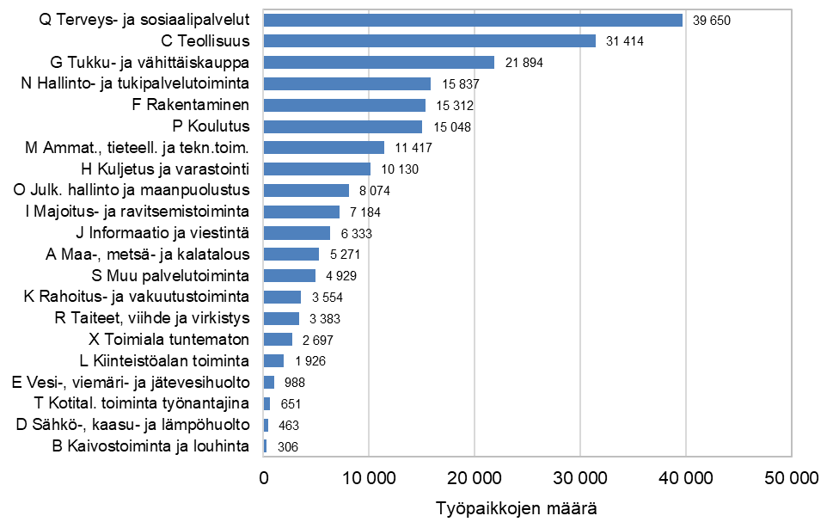
Työpaikat toimialoittain Varsinais-Suomessa 2022
Vuoden 2023 aluerajat Lähde: Tilastokeskus

